Slide 1
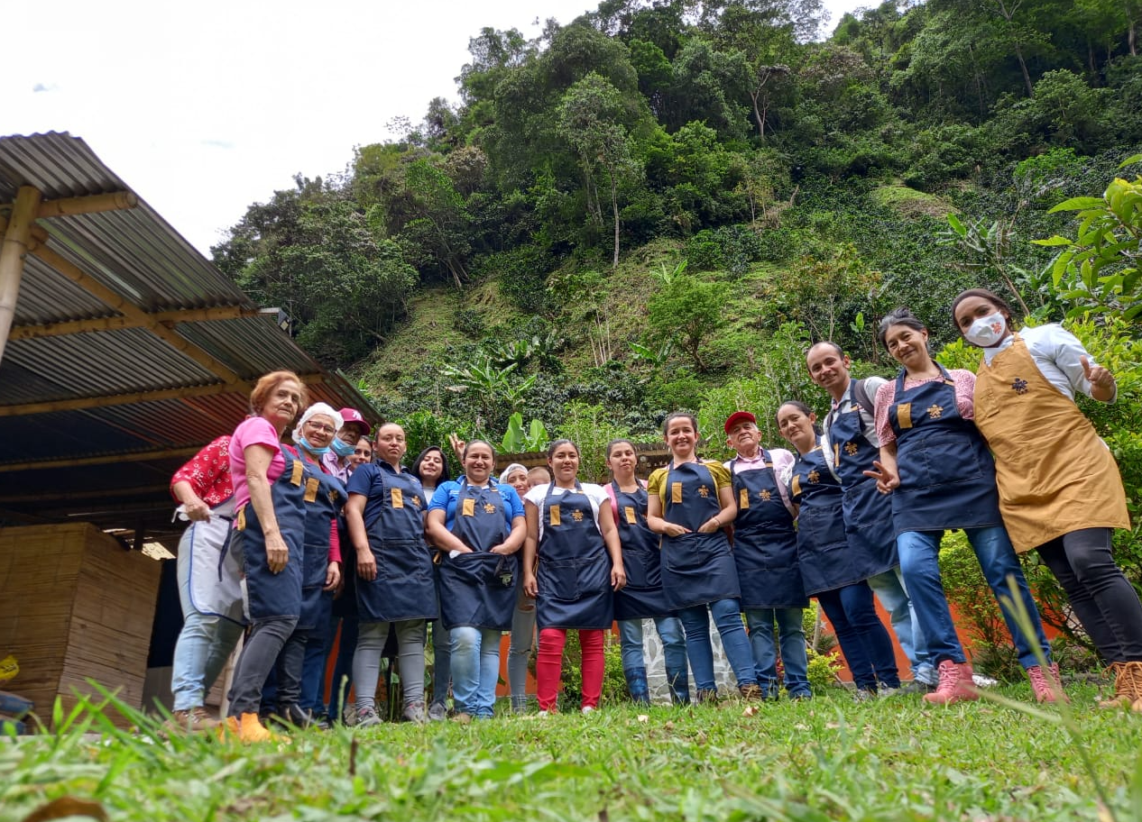

Idea: Ruta Cafés Especiales AMUCET
Territorios Rurales Cafeteros Ibagué
www.tecnoparque.sena.edu.co
Notes:
Esta diapositiva no se debe modificar, es la portada y debe permanecer igual para todas las presentaciones

Slide 2
EQUIPO DE MUJERES
NOMBRE: Luz Victoria Ortiz Martínez Ocupación: Docente y Caficultora Estudios: Biológa y Microbiologa Tipo de población: Mujer Rural Correo Electrónico: luzviortizmartinez@gmail.com Numero de Teléfono Celular: 3163476052 Habilidades: Trabajo en Equipo, Producción Oral y Escrita y manejo de idiomas Experiencia: 35 años de Docencia en Biología, microbiología e Inglés, productora de café especial y gestora de turismo rural | NOMBRE: Claudia Patricia Ruiz Castiblanco Ocupación: Caficultora Estudios: Sociologa Maestría en Desarrollo rural Tipo de población: Mujer Rural Correo Electrónico: guabina8@Hotmail.com Numero de Teléfono: Celular: 3213962211 Habilidades: Planificación rural, Liderazgo, Experiencia: 12 años planificando proyectos relacionados con el campo y productora de café especial | NOMBRE: Edna Fathelly Ortiz Saavedra Ocupación: Abogada y Gestora de Turismo Rural Sostenible Estudios: Abogada con Maestría en PRL Tipo de población: Mujer Rural Correo Electrónico: fathellyortiz79@gmail.com Numero de Teléfono Celular: 3183851919 Habilidades: Trabajo Equipo, formulación de proyectos Experiencia: 22 años en gestiones jurídicas y 5 años con turismo rural sostenible
Notes:
Borre el texto que considere no es necesario para su presentación.

Slide 3
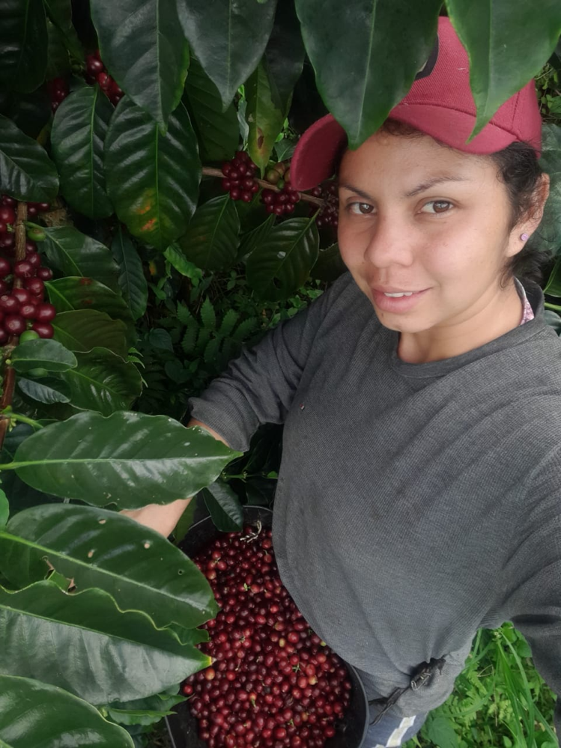
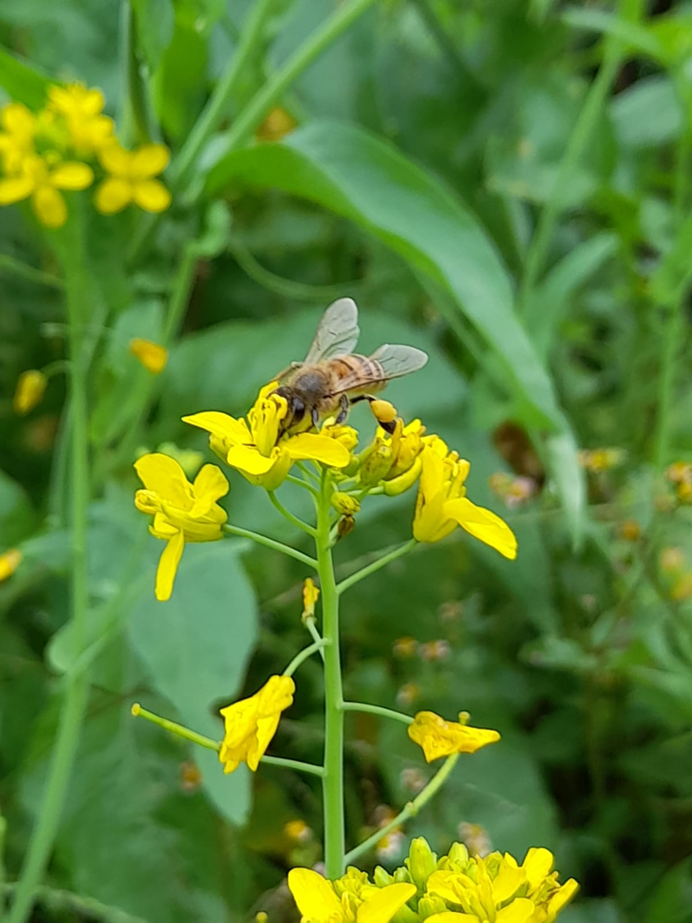
SOMOS UN EQUIPO DE MUJERES RURALES
• Productoras de cafés especiales que realizan buenas prácticas agrícolas y ambientales.
• Convencidas que la Nueva Ruralidad contribuye al desarrollo local, regional y nacional .
• El equipo necesita fortalecerse con un asesor de sistemas.

Slide 4

JUSTIFICACIÓN DE LA IDEA DE BASE INNOVADORA
  En la zona rural de Ibagué, por iniciativa propia se crean asociaciones como AMUCET (Asociación de las Mujeres de Cafés Especiales del Departamento del Tolima), que promueven cafés especiales, de mejor calidad, con procesos enfocados en la conservación y soberanía alimentaria que busca favorecer el desarrollo territorial e incentiva a la población a habitarlas mediante procesos de innovación rural.

Slide 5
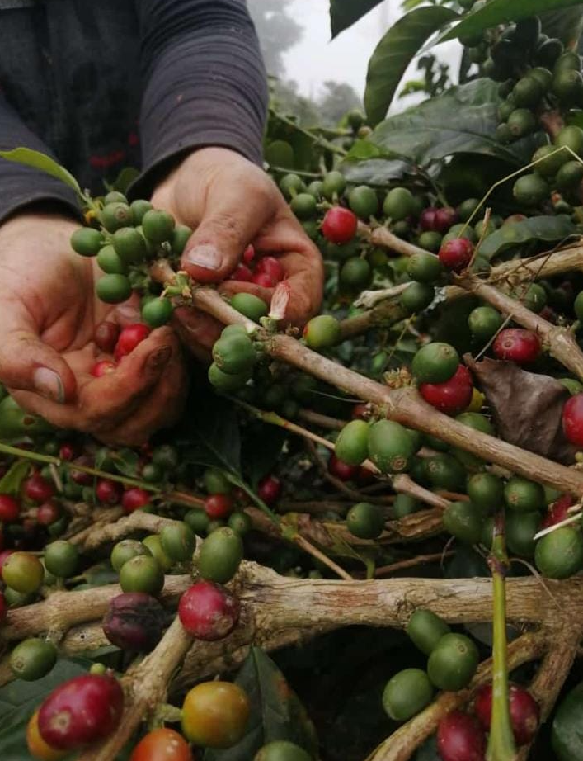
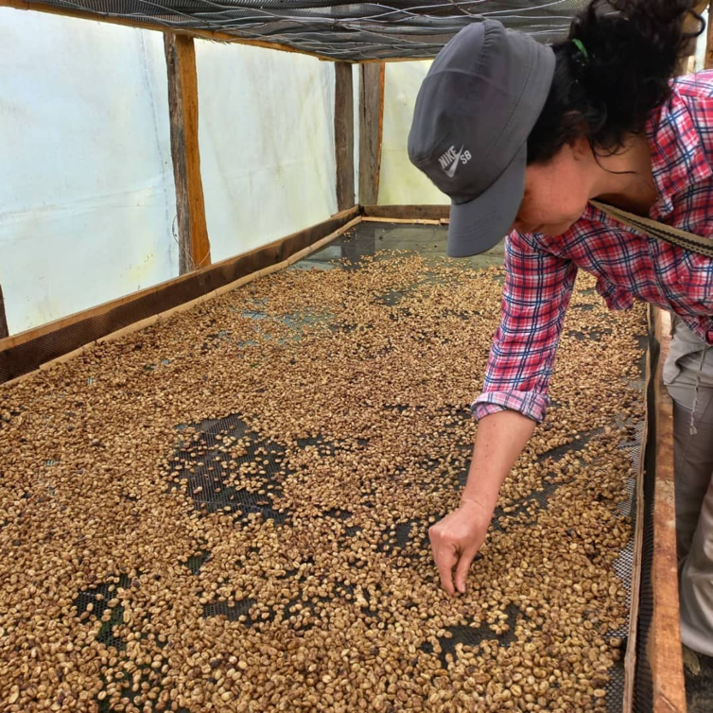
JUSTIFICACIÓN DE LA IDEA DE BASE INNOVADORA
  La construcción de la Ruta de Cafés Especiales AMUCET expresar las experiencias de las mujeres rurales cafeteras que están en la tarea permanente de conservar los recursos naturales como: el agua, los suelos, los bosques y promover el empoderamiento y la dignificación de las mujeres en los diversos escenarios de la cadena de valor para contribuir al desarrollo local, regional y nacional en el que se valore un café especial y diferenciado.

Slide 6
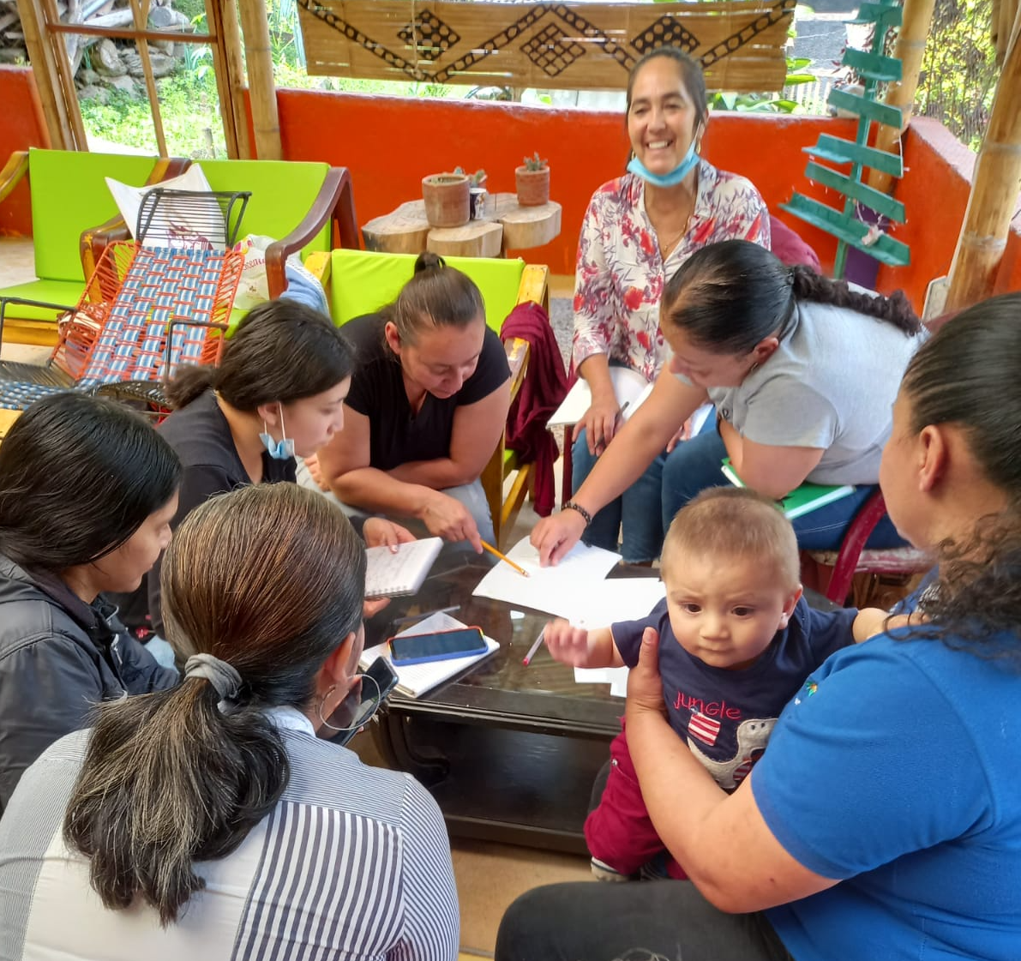
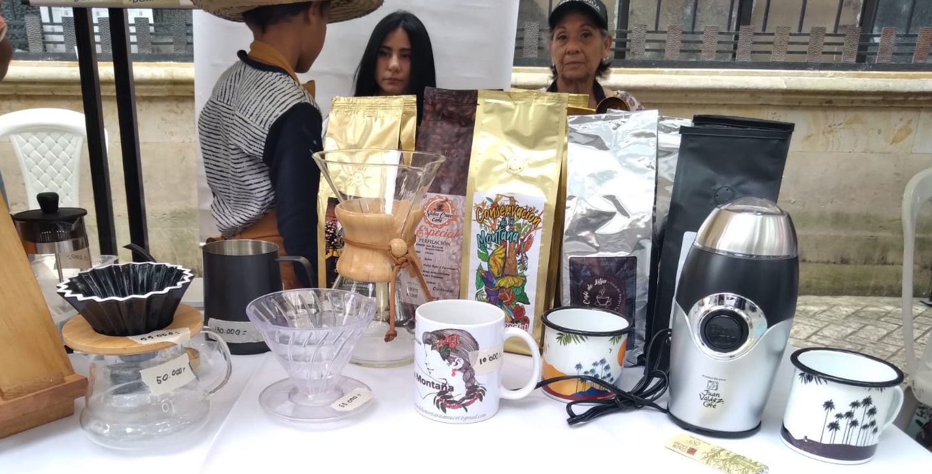
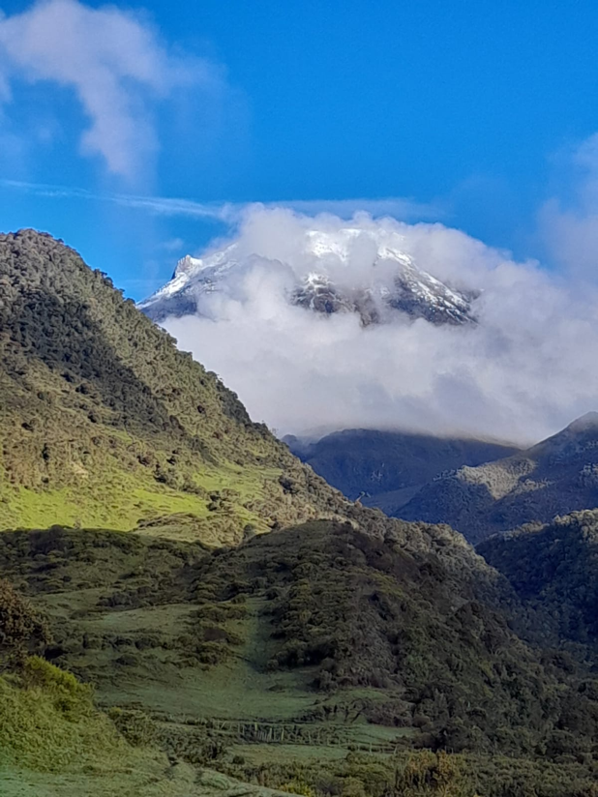
IMPACTO
Introduce Producto (Ruta de Cafés Especiales AMUCET) Territorios Rurales Cafeteros Ibagué con procesos de conservación, buenas prácticas agrícolas y ambientalmente sostenibles.
Genera Investigación Tecnológica Aplicada al potenciar las unidades productivas como laboratorios de conocimiento y articulación con aliados estratégicos de formación.
Existe demanda actual del servicio ofrece un espacios de conexión con la naturaleza en algunas unidades productivas de los asociados a AMUCET.
Ampliación del mercado actual para fortalecer el turismo rural con experiencias de cafés especiales con procesos de conservación.
El proyecto cumple con la normatividad vigente en materia de producción de cafés especiales y turismo rural sostenible.
Notes:
Escoger los mas relevantes para su proyecto …

Slide 7
OBJETIVO GENERAL OBJETIVOS ESPECIFICOS
Diseñar e Implementar la Ruta de Cafés Especiales de AMUCET Territorios Rurales Cafeteros Ibagué.
1. Reconocer al Municipio Ibagué como cafetero.
2. Construir una Ruta que permita conocer las unidades productivas.
3. Promover estrategias de aplicación de turismo rural a las unidades productivas.
4. Promocionar la Ruta de Cafés Especiales de AMUCET a través de las TICS.

Slide 8
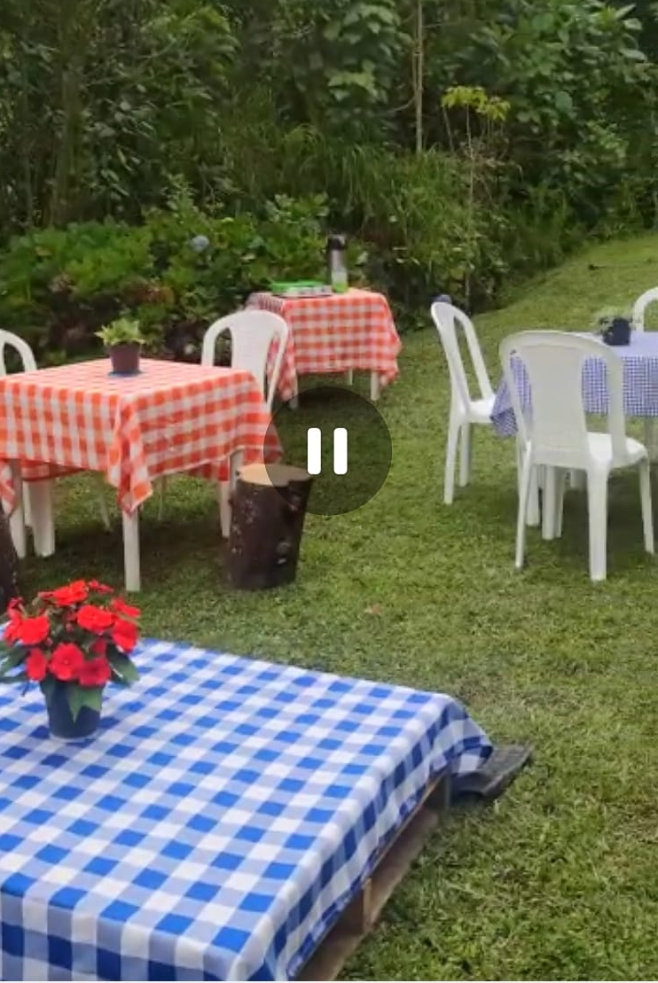
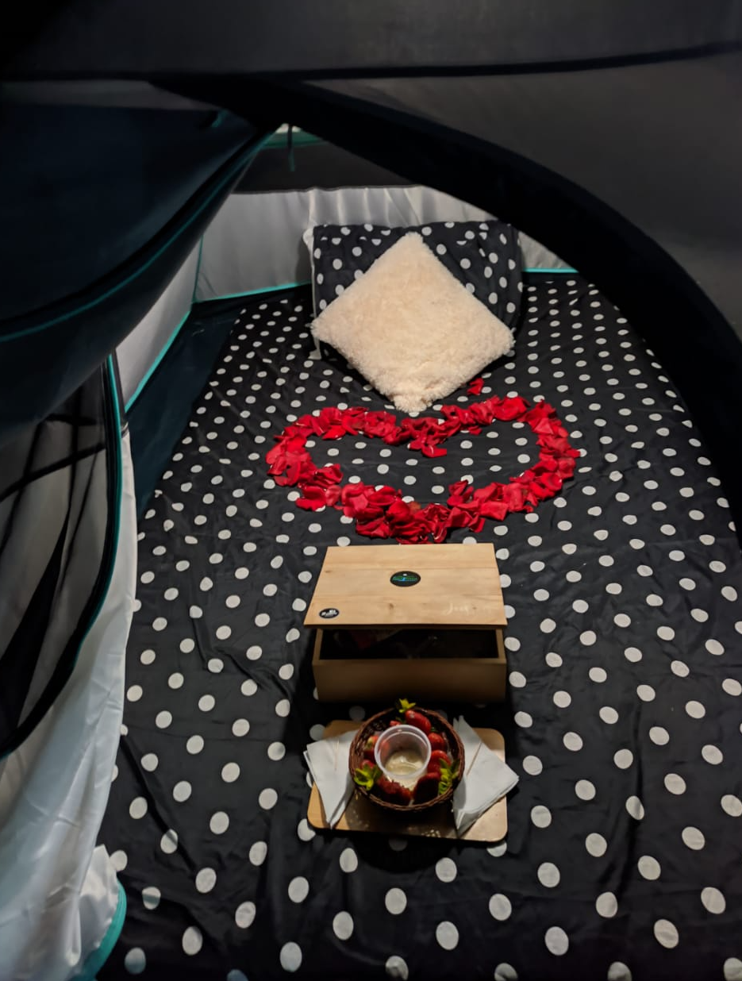
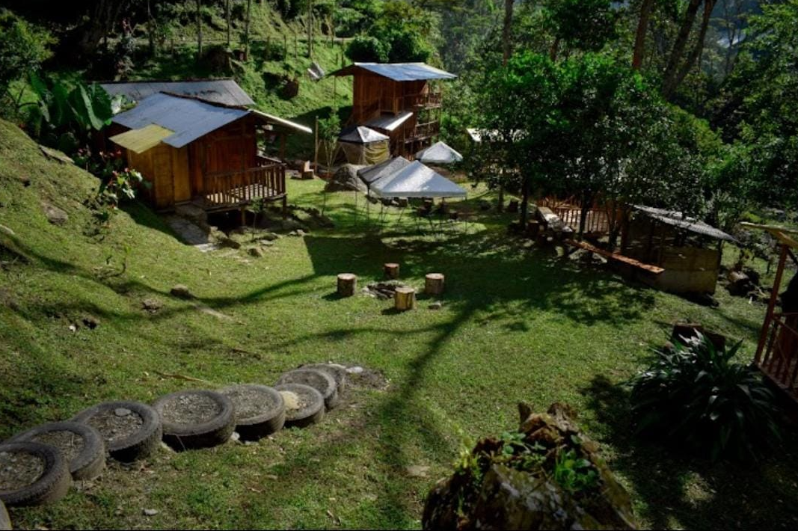
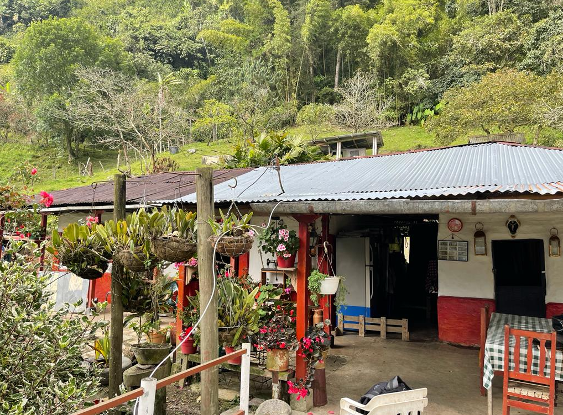
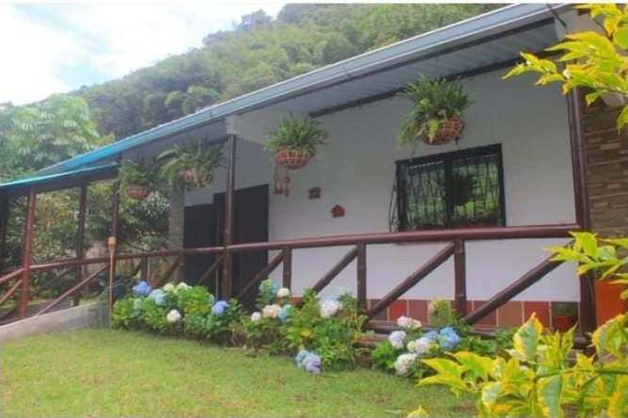
DESCRIPCIÓN DE LA IDEA /PROYECTO (LA SOLUCIÓN)
Facilitar la ubicación mediante una herramienta de recorridos 3D de alojamientos rurales y unidades productivas, para vivir las experiencias memorables de cafés especiales cultivados por mujeres, que lo llevarán a conocer la Ruta Cafés Especiales AMUCET- Circuito Cañón del Combeima, aprendiendo el proceso de producción de la cadena de valor del café y conociendo a la Ibagué Cafetera.

Slide 9
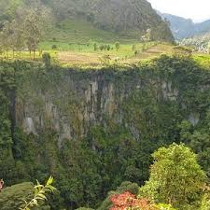
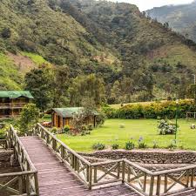
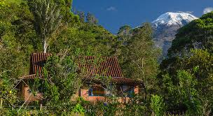
ANTECEDENTES
Hospedaje Rural Tupinamba, Hotel Iguaima, Villa de Barba Blanca, Finca La Riviera, Ecolodge Ukuku Rural, Villa Mary, Finca Ecoturistica la Fania, Cabañas Mi Pedacito de Cielo, Hotel Boutique Spa Los Pinos, Finca Agroturistica Montebonito ofrecen servicio de alojamiento rural sin focalizar experiencias de cafés especiales cultivados por mujeres de la zona rural de Ibagué.
Notes:
En esta diapositiva puede colocar contenidos y acompañarlos con una fotografía.

Slide 10
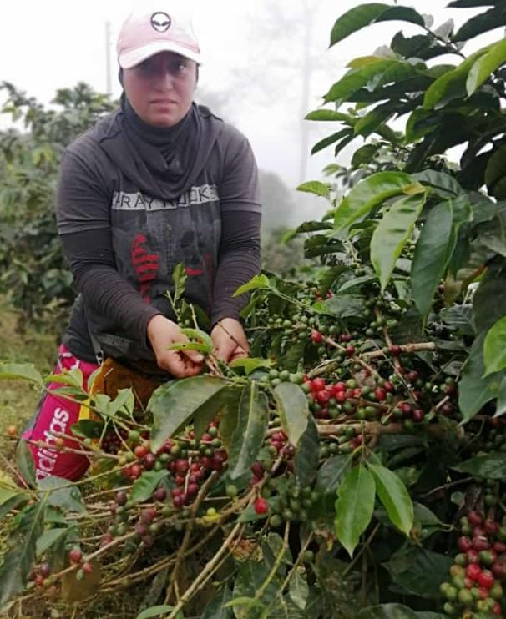
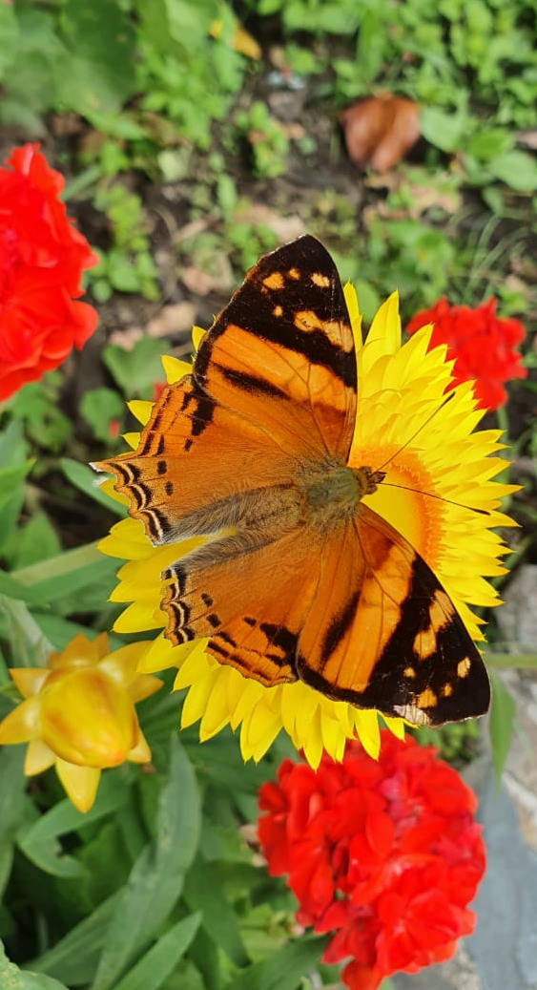

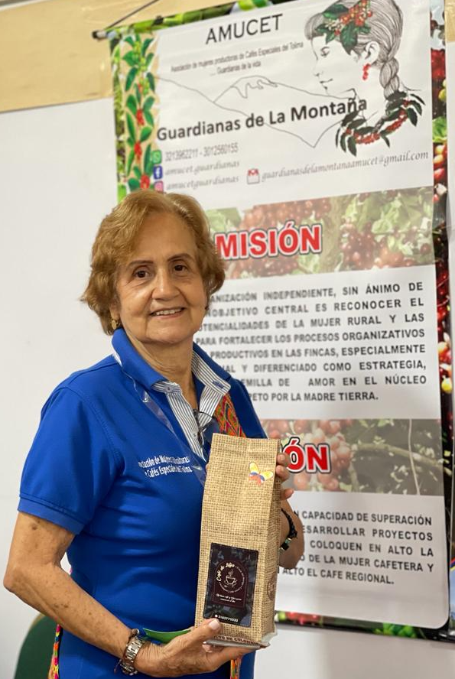
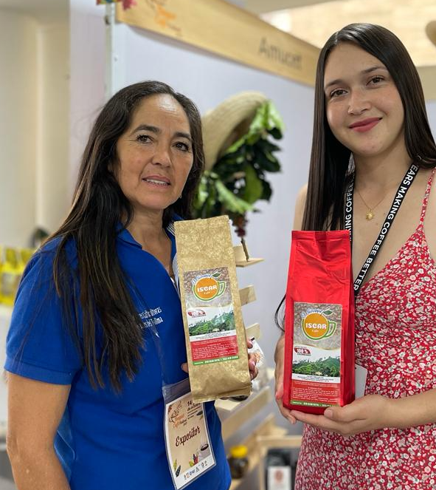
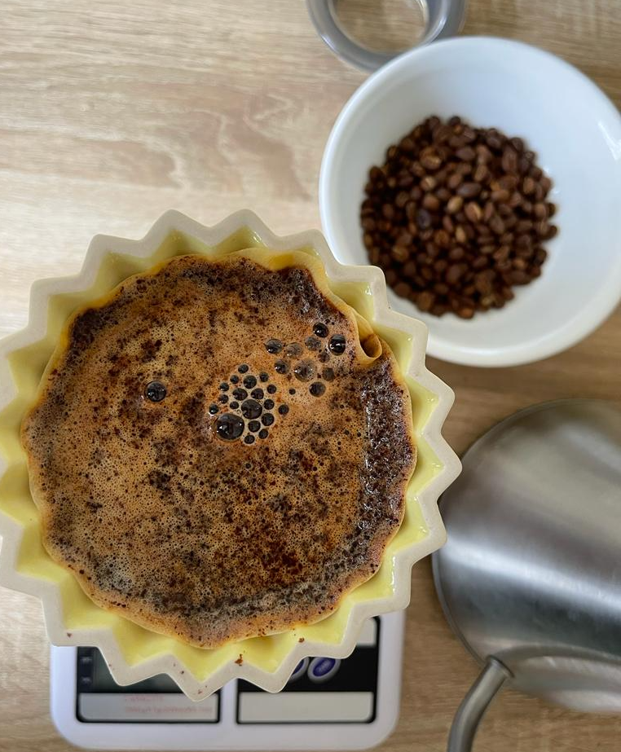
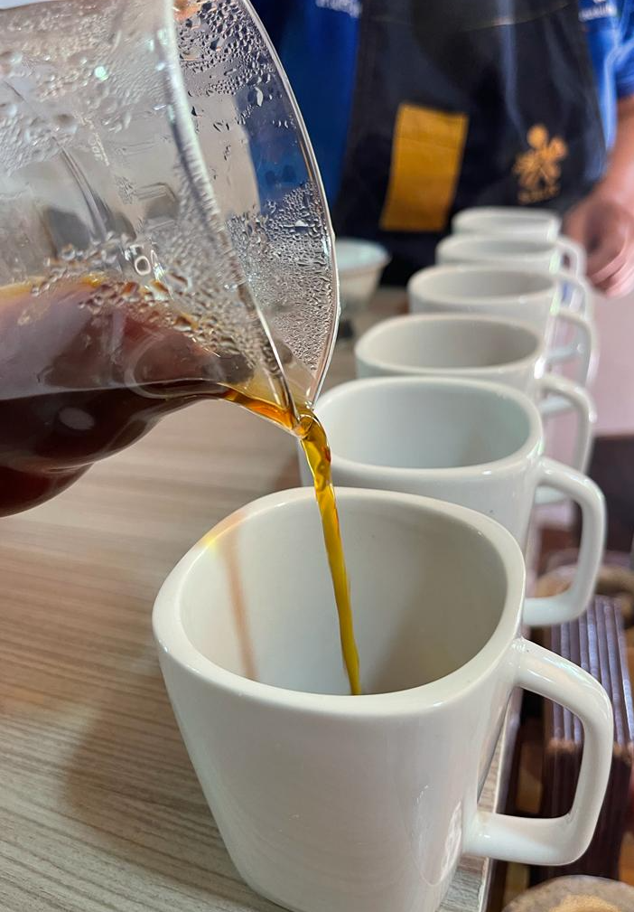
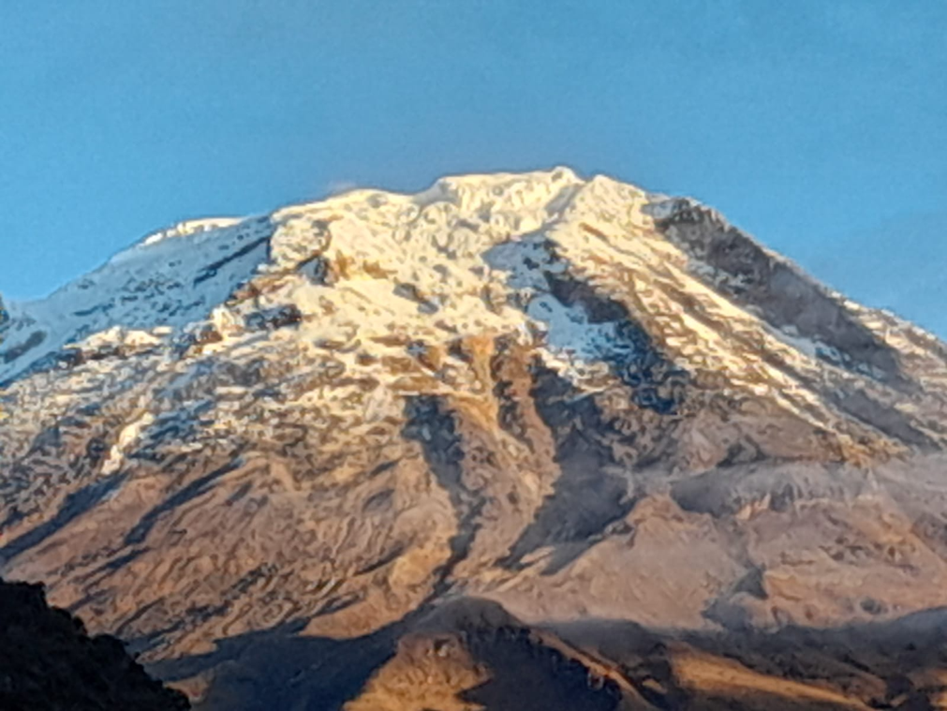
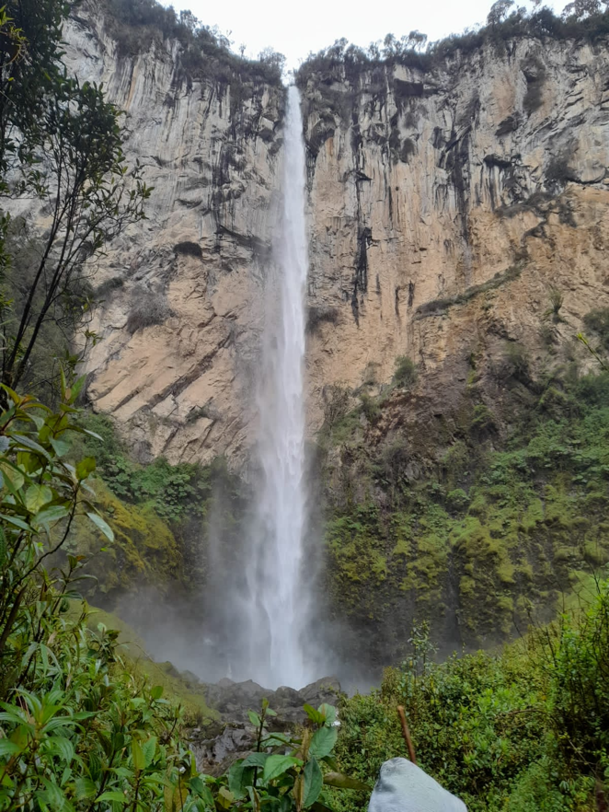
ANTECEDENTES
Liderazgo Mujer Rural Diferenciado
Política Gestión Ambiental y Conservación
Buenas prácticas agrícolas, manejo de cosecha y de pos cosechas
Procesos de producción y origen
Experiencias de cafés especiales en los espacios de conexión con la Naturaleza
Notes:
En esta diapositiva puede colocar contenidos y acompañarlos con una fotografía.

Slide 11

MERCADO OBJETIVO
Actores sociales interesados en conocer y vivir dinámicas rurales desde el mundo local, regional y nacional que deseen conocer el territorio rural Ibagué como: capital musical y cafetera de Colombia.
Nacionales y Extranjeros que les guste el turismo rural y que en su descanso van a encontrar el apasionante mundo de conocer experiencias de cafés especiales cultivados por mujeres
Notes:
En esta diapositiva puede colocar contenidos y acompañarlos con una fotografía.

Slide 12
NECESIDADES A SOLUCIONAR EN
TECNOPARQUE NODO LA GRANJA
Según la naturaleza de su idea de innovación, cuales son las necesidades técnicas solicitadas a nuestras líneas de desarrollo.
COMPONENTE TECNOLOGIAS VIRTUALES
COMPONENTE TECNOLOGIAS VIRTUALES
COMPONENTE TECNOLOGIAS VIRTUALES
Recorridos de Inmersión 3D
Cámara Fotográfica Profesional
Producción Audiovisual
Acompañamiento Tecnológico
Diseño del Protocolo de uso de la Ruta
Notes:
Utilice esta diapositiva si necesita incluir textos más extensos.
Incluya dependiendo del apoyo de la línea que escoja las especificaciones que solicita apoyo con el nodo

Slide 13


LOGROS, METAS Y PROYECCIÓN
Valorar el proceso de producción de café especial
Reconocer al Municipio de Ibagué como zona rural cafetera
Mejoramiento Continúo de las buenas prácticas agrícolas y ambientales sostenibles
Ampliar el mercado diferenciado
Notes:
Utilice esta diapositiva como introducción de una nueva sección de la presentación o para destacar una frase clave.
Al tener una foto de fondo los textos deben ser concisos.

Slide 14
Resumen de lo LOGRADO hasta ahora
Prototipos de unidades productivas con buenas prácticas agrícolas y ambientales
Empoderamiento y Dignificación de las mujeres de AMUCET
Registro de Marca de cafés especiales de algunas asociadas
Participación en Ferias y Eventos de Cafés Especiales
Formalización de unidades productivas relacionadas Turismo Rural con experiencias de cafés especiales.
Lo que aún NOS FALTA
Prototipo definitivo: Ruta de Cafés Especiales de AMUCET
Acceder a fondos de financiación
DESCRIBE TU VISIÓN…
Fortalecer las unidades productivas que hacen parte de AMUCET
Expandir el mercado a agentes sociales que vivir experiencias en cafés especiales

